Slide 1
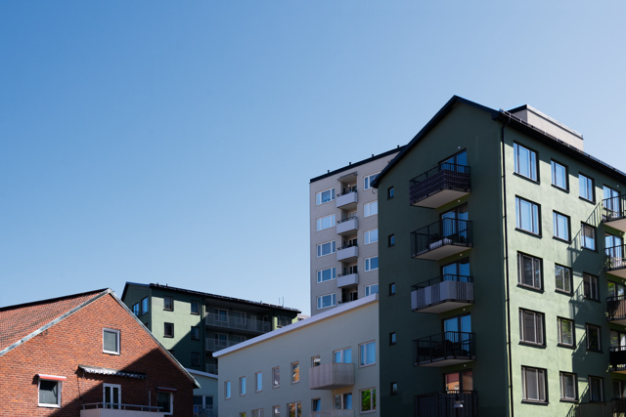
Hinder för byggherrars implementering av kommunala hållbarhetskrav i hållbarhetsprofilerade stadsdelar
Bostad 2.0 – Frukostseminarium – 18 mars 2022
Melissa Candel, doktorand, KTH
Niklas Törnå, doktorand, LTU
Daniel Gleimar, Stockholm Stads exploateringskontor
Niklas Ymerson, Stockholm Stads exploateringskontor
Johan Permansson, BoKlok
Moderator: Mats Wilhelmsson, professor, KTH

Slide 2

Initiativtagare till Bostad 2.0
Willhem
Rikshem
HSB
Hyresgästföreningen
Skanska
Fastighetsägarna
Stockholms Stadshus
SKB
JM
OBOS
Stockholms studentbostäder
LE Lundbergföretagen
Svensk Mäklarstatistik
SABO
Helsingborgshem
Wallenstam
Einar Mattsson
NCC
Veidekke
BI

Slide 3
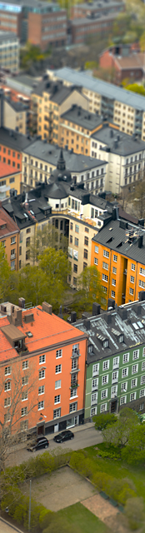
Frukostseminarier – Program våren 2022
Fredagar ojämna veckor, med uppehåll för helger och klämdagar
21 januari Vad driver hyresgästers sopsortering i bostadsfastigheter?
4 februari Lokala tolkningar av plan- och byggprocesser och dialoger
18 februari Vad vet vi om efterfrågan på hyressubventionerade lägenheter?
18 mars Hinder för byggherrars implementering av kommunala hållbarhetskrav i hållbarhetsprofilerade stadsdelar
1 april Effekten av interventioner i staden
29 april Är hållbarhetsfrågorna med från detaljplan till bygglov?
13 maj Nya typer av upplåtelseformer för bostäder: Vad innebär de och vad ska de bidra med?
10 juni Olika kvantitativa modeller för prognostisering av bostadspriser

Slide 4
Om oss
Forskar om dialoger mellan kommuner och byggherrar i hållbarhetsprofilerade stadsutvecklingsprojekt
  Melissa Candel: värdesamskapande
  Niklas Törnå: koordinering
Jämförde Norra Djurgårdsstaden i Stockholm och Kronandalen i Luleå
Likheter i hinder som byggherrar upplever

Slide 5
Byggherrens roll
I ’normal’ bostadsutveckling
  Initiativtagarna som driver innovation
  Kravställning i upphandling
I hållbarhetsprofilerade stadsutvecklingsprojekt
  Översättning av kommunala hållbarhetskrav till krav för upphandling

Slide 6
Kommunala hållbarhetskrav i avtal
Förhandla hållbarhetskraven
Samordna detaljplanering med bostadsprojekten
Slutliga avtal
Bygglov
Val av byggherre
Markanvisningstävling
Markanvisningsavtal

Slide 7
Relationen mellan byggherre och kommun
Hierarkisk och kontraktbaserad principal-agent relation
  Resultatbaserade kontrakt/avtal
  Flyttar risk till byggherren
Beroende av varandra
  Byggherrar behöver mark för att bygga: ”att få tag på ny byggbar mark kommer alltid att vara intressant och ungefär 30% av marken vi har är markanvisad från kommunen”
  Kommuner är beroende av byggherrarna för att bygga och förvekliga sina hållbarhetsmål
Hur påverkar relationen byggherrarnas implementering av hållbarhetskrav?
  Fokus på hinder och dess hantering

Slide 8
Upplevda hinder för implementering
Samma hinder som leder till att de inte implementerar hållbara lösningar i andra projekt
Ökad finansiell risk
  Implementering av hållbarhetskrav är kostsamt
  Marken är dyr
  Mindre utrymme för oväntade kostnader (minskad flexibilitet)
Intressekonflikter
  Långsiktigt vs kortsiktigt
  Privat vs offentligt samhällsvärde

Slide 9
Finansiell risk och anpassning till förändringar
Behov av att minska kostnader
Förändringar I byggnadsförhållanden
  Oförutsedda tekniska problem
  Förändringar direkt/indirekt orsakade av kommunen
  Marknadsförhållanden
Anpassningsåtgärder förhandlas med kommunen

Slide 10
Intressekonflikter
Externa mellan aktörer (vanligtvis interna)
Värde för pengarna (kostnadsnyttoanalys)
  “När det nu är en dalande marknad visar det sig att det är mycket risk I att utveckla och vi vill minimera risken och det börjar alltid med frågan: vad är vi villiga att betala för?”
Efterfrågan från kunder: “vem bygger vi för?”
Genomförbarhet
Motstridiga krav

Slide 11
So what?
Byggherrar kan bara uppnå så mycket i ett projekt
  Begränsas mer vid lågkonjunkturer
Konstruktiv förhandling och utformning av relevant stöd
  Kräver förståelse för byggherrars upplevda hinder
Byggherrars förväntningar

Slide 12
Kontakta oss gärna
Niklas: niklas.torna@ltu.se
Melissa: candel@kth.se

Slide 13
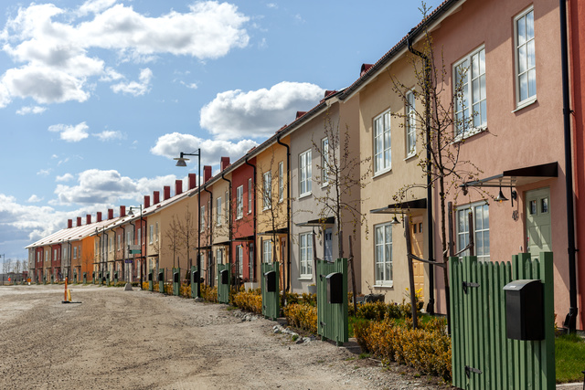
kth.se/bostad2noll

